Slide 1
Áldás, békesség!
A mai óra témája: Segíts és ajándékozz!

Slide 2
Kérlek, hogy olvasd el a diákon szereplő információkat és kövesd az utasításokat!
Állítsd be a diavetítést és indítsd el a PPT-t!
Kedves Hittanos Barátom!
A mai órán szükséged lesz a következőkre:
☞ Internet kapcsolat
☞ Laptop, okostelefon vagy tablet
☞ Hangszóró vagy fülhallgató
☞ A füzeted és ceruza
☞ A Te lelkes hozzáállásod.

Slide 3
Kezdjük az órát imádsággal!
„Jó Atyánk, Istenünk, Te taníts bennünket!
Jézus Krisztus útján vezesd a lelkünket!
Szentlelked ereje növelje hitünket!
Ámen.”

Slide 4
Emlékszel még miről tanultunk az előző órákon?
Teszteld a következő keresztrejtvénnyel!
Játszom!
Ha sikerül kitalálnod a megfejtést, azt is megtudhatod, mi lesz a mai óra témája.

Slide 5
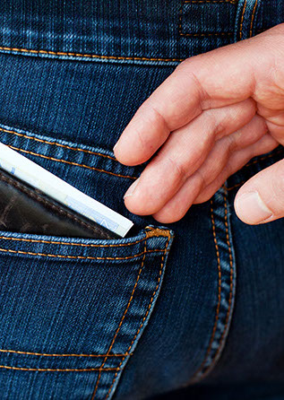
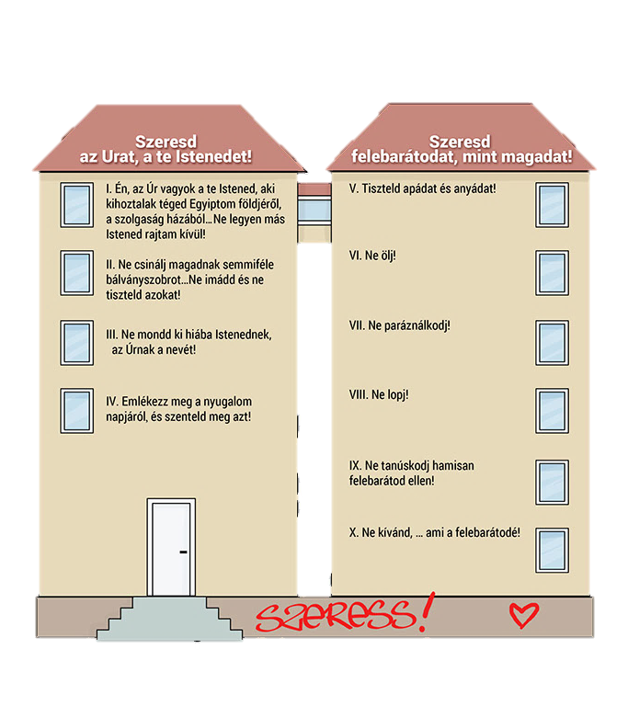
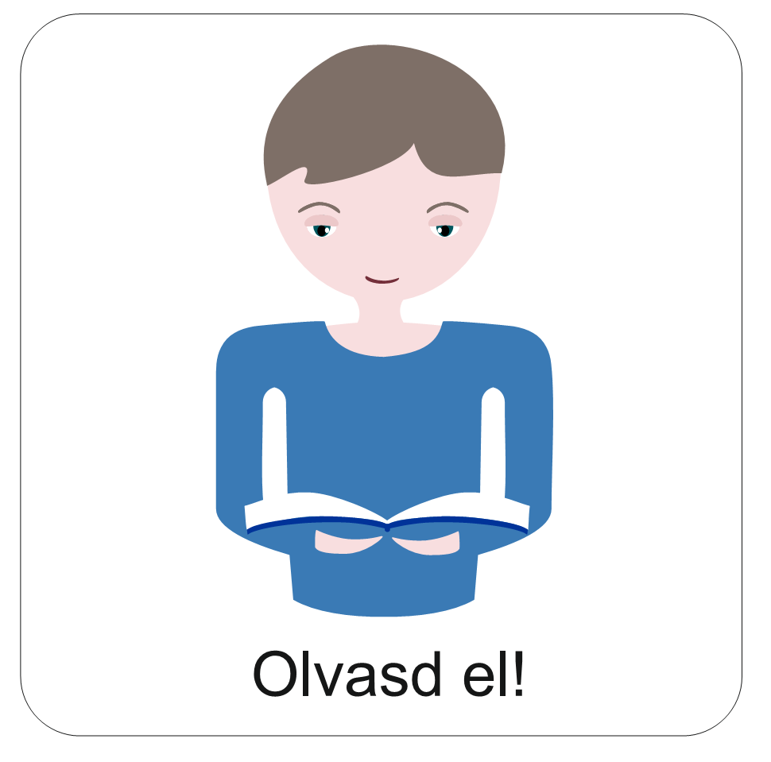
Ma a nyolcadik parancsolatról tanulunk.
„Ne lopj!” (2Mózes 20,15)

Slide 6
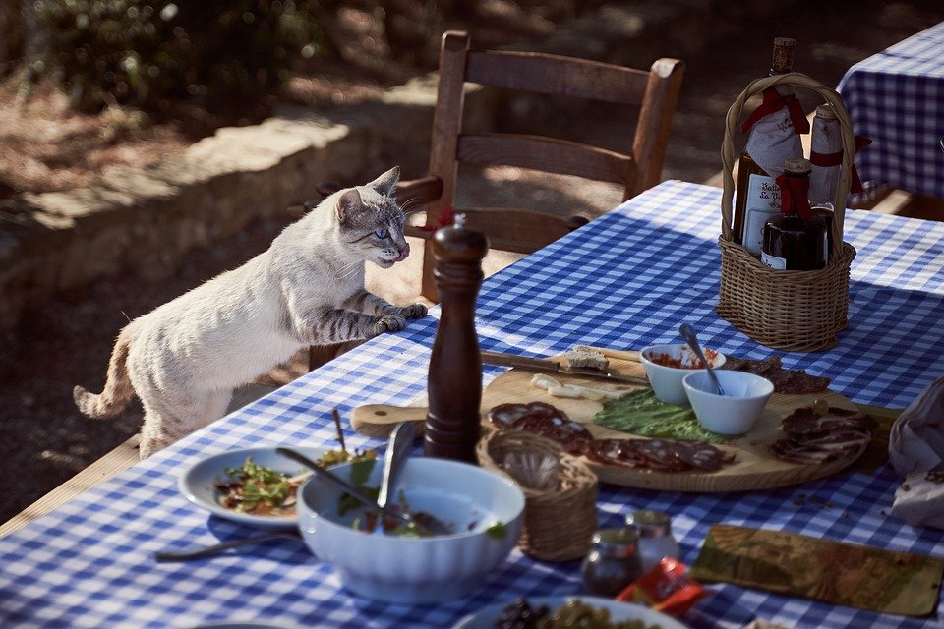
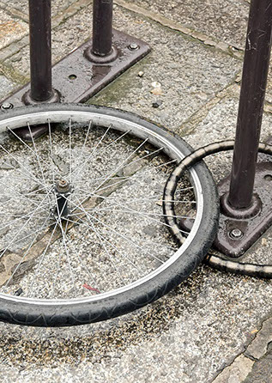
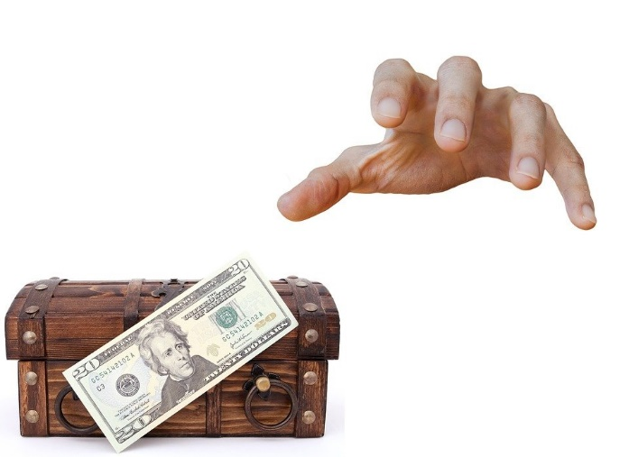
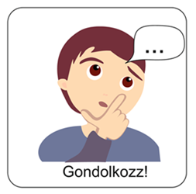
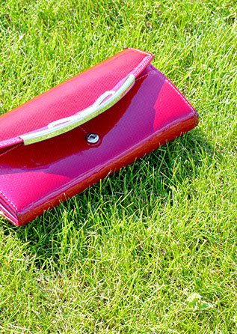
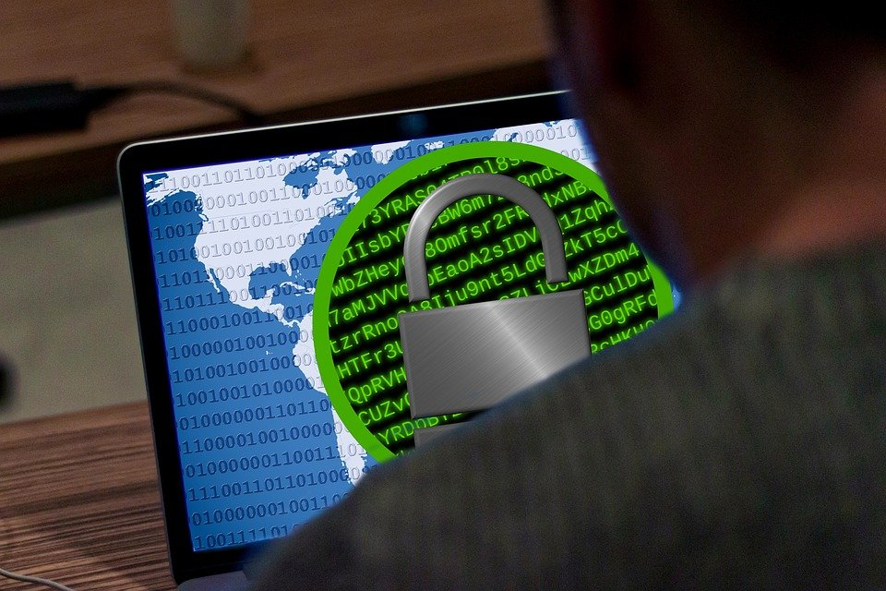
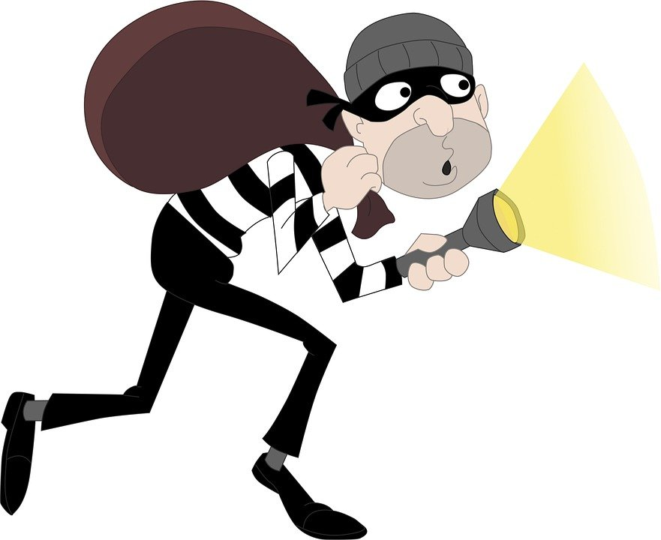
Nézd végig a következő képeket! Szerinted hogyan kapcsolódnak a 8. parancsolathoz?
Gondold végig és beszélgess erről egy barátoddal, vagy szüleiddel!

Slide 7
A Bibliában is van olyan történet, ahol lopással találkozunk.
Akkor is sérül a másik ember java, ha valaki csalással, mások jóhiszeműségét kihasználva jut a kívánt dolgokhoz.
Erről is szól a következő történet.

Slide 8
Géhazi kapzsisága és bűnhődése
(2Királyok 5,19-27)
Elolvasom a Bibliából!
A történet szövege és a felhasznált képek, a tankönyv vonatkozó fejezetéből származnak.

Slide 9
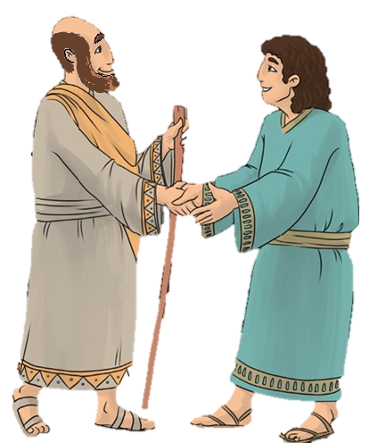
Naamán, az arám hadseregparancsnok hálás szívvel távozott Izráelből.
Isten meggyógyította súlyos betegségéből. A próféta, Elizeus tanácsára megfürdött a Jordán folyóban, és meggyógyult. Nem volt leprás többé!
A próféta semmilyen ajándékot nem fogadott el tőle, pedig Naamán sok-sok ezüstöt, aranyat és pompás ruhákat hozott magával.
Azt akarta, hogy Naamán értse meg: Isten gyógyította meg, egyedül neki tartozik hálával.

Slide 10
Elizeus szolgájának, Géhazinak a szívét azonban rabul ejtette a sok kincs látványa.
Még nem jutott messzire Naamán, amikor Géhazi, Elizeusnak, Isten emberének a szolgája ezt gondolta…
Lám, az én uram kíméletes volt ehhez az arámi Naamánhoz, és nem fogadta el tőle, amit hozott.
Az élő Úrra mondom, hogy utána futok, és szerzek tőle valamit! Utána is eredt Géhazi Naamánnak.

Slide 11
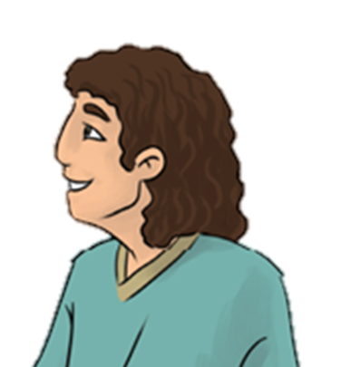
Amikor Naamán meglátta, hogy fut utána, leugrott a kocsijáról, elébe ment, és ezt kérdezte:
Majd bekötött két talentum ezüstöt két zsákba, és két rend ruhával együtt odaadta két szolgájának, azok vitték Géhazi előtt.
„Jól. De az én uram ezt az üzenetet küldi:”
„Adj nekik egy talentum ezüstöt és két rend ruhát!”
„Éppen most érkezett hozzám két prófétatanítvány Efraim hegyvidékéről.”
„Jól vagytok?”
„Kérlek, fogadj el két talentumot! ”

Slide 12
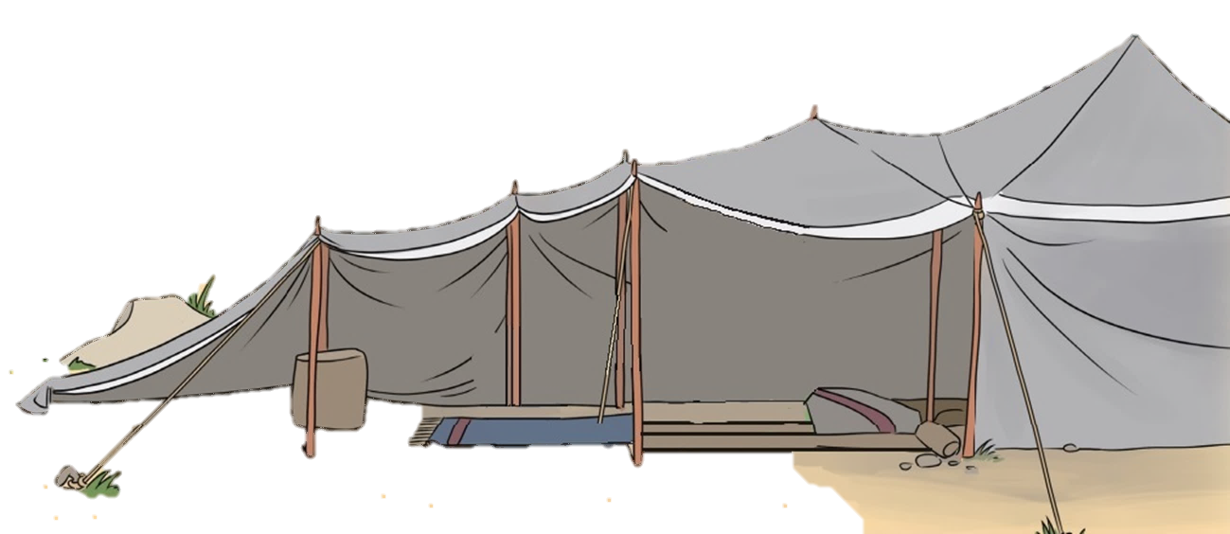
Amikor elértek a dombhoz, kivette a kezükből, és elhelyezte egy házban.
Az embereket pedig elküldte, és azok elmentek.
Azután bement, és ura elé állt. Elizeus ezt kérdezte:
És az olyan poklosan ment ki előle, mint a hó.
„Ragadjon rád és utódaidra Naamán bélpoklossága örökre!”
„Az én szívem ott járt, amikor az az ember leszállt a kocsiról, és eléd ment. Hát annak az ideje van most, hogy ezüstöt szerezz, és ruhákat, olajfákat és szőlőket, juhokat és marhákat, szolgákat és szolgálóleányokat végy?”
„Nem járt a te szolgád sehol sem.”
„Nem igaz!”
”Honnan jössz, Géhazi?”

Slide 13
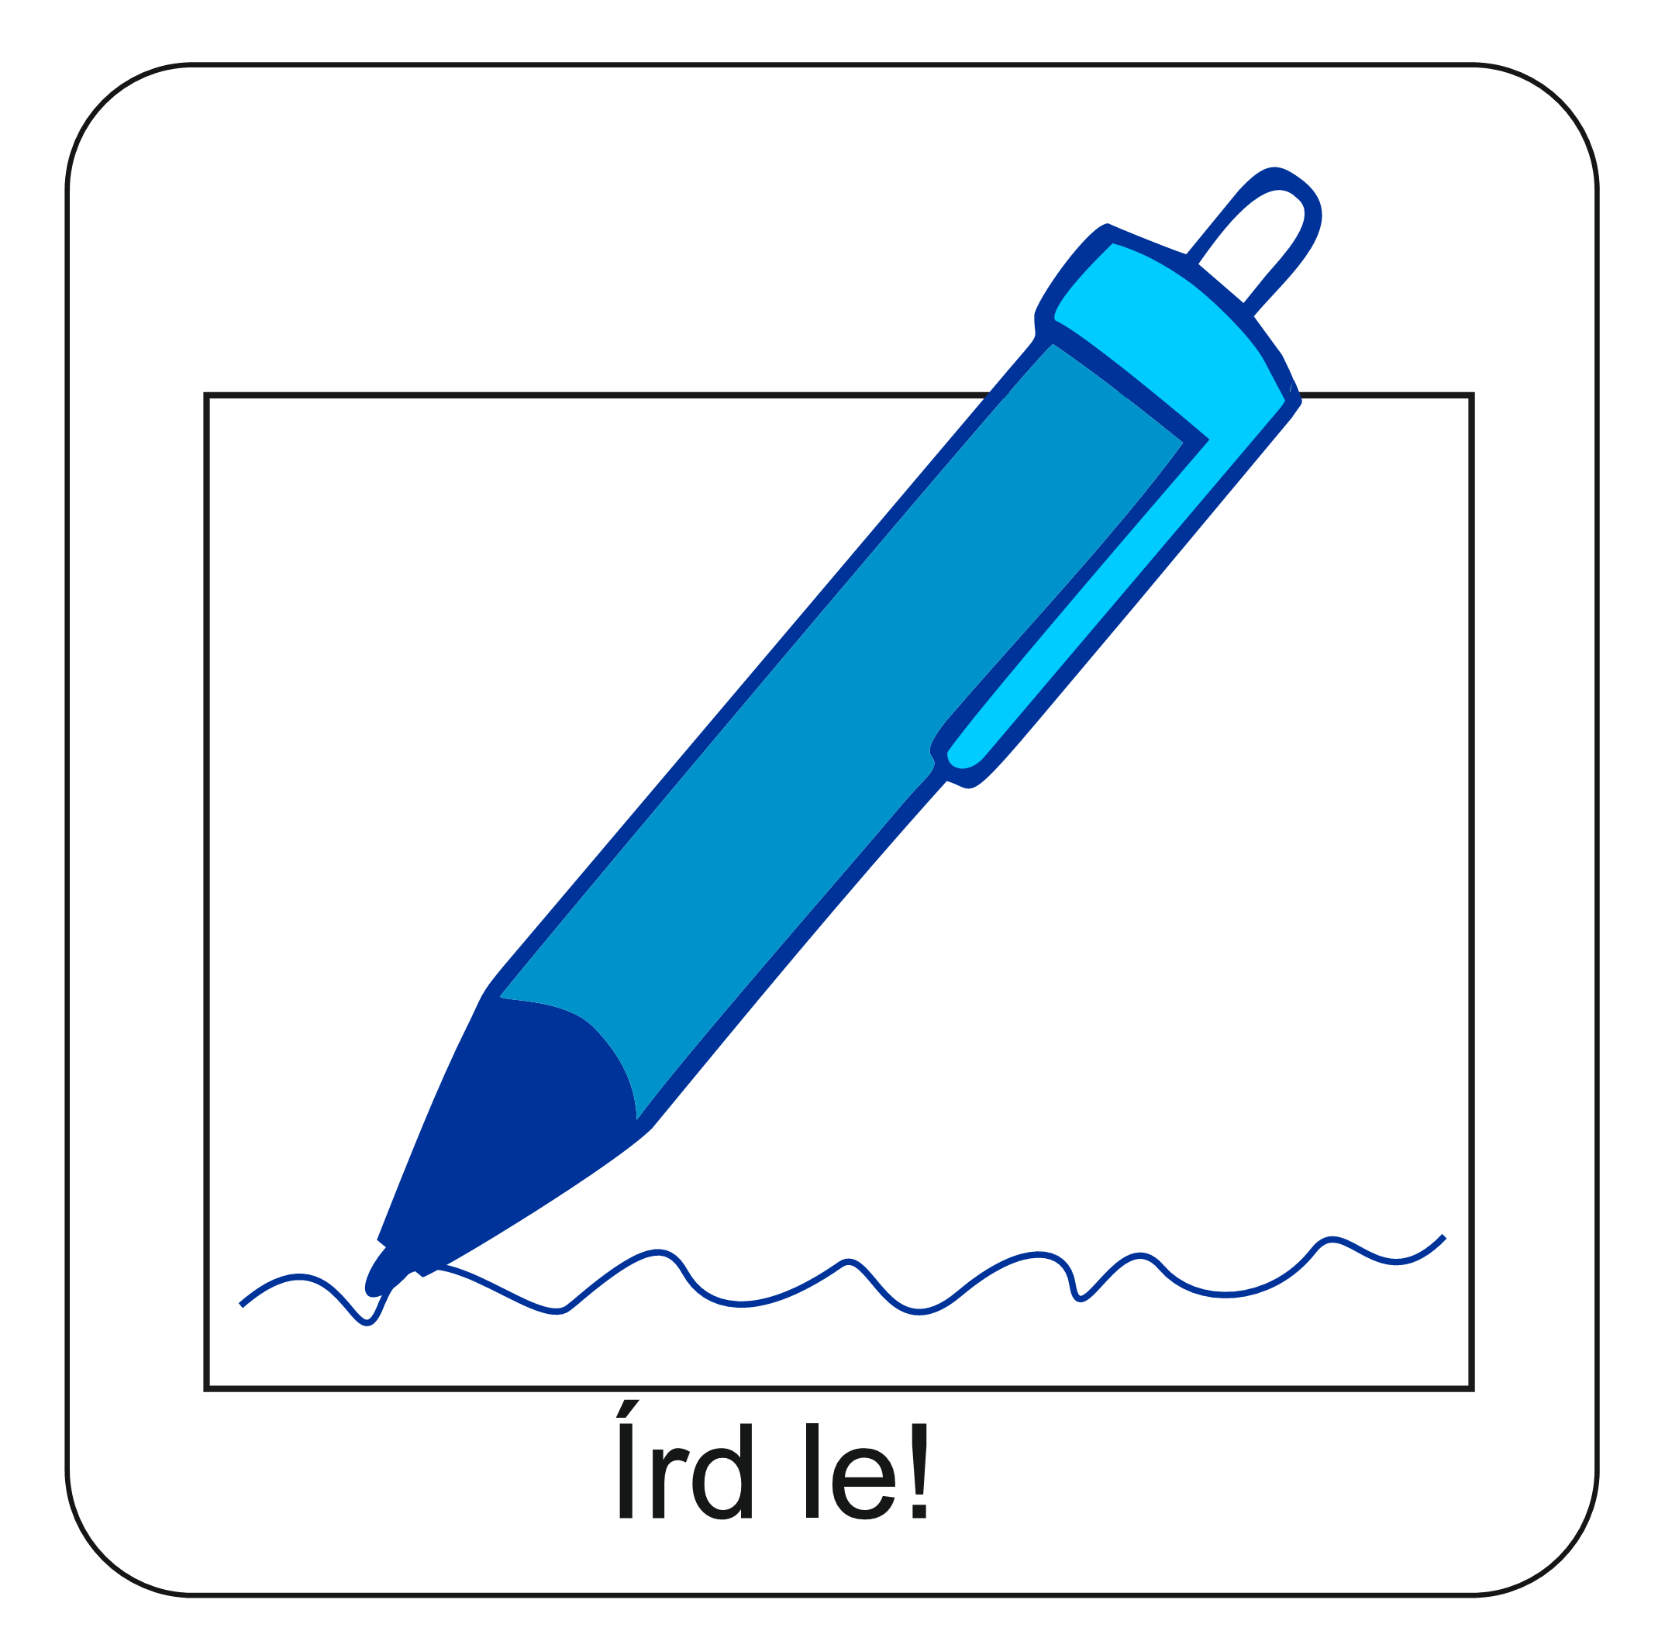
Géhazit, bűne miatt, ugyanazzal a betegséggel sújtotta az Úr, mint amiből Naamán meggyógyult.
Mit tanácsolnál ezek után Géhazinak?
Szerinted hogyan végződhetett volna a történet, ha megbánta volna amit tett? Írd le a füzetedbe!

Slide 14
Gondold végig a kérdéseket és válaszaidat írd le a füzetbe!
Szerinted miért nem fogadott el Elizeus ajándékot?
Hogyan jellemeznéd Géhazit?
Szerinted miért volt lopás amit tett?
Géhazi a csalással és hazugsággal szerzett kincset, ez is lopásnak számít.
Nem Isten szerint cselekedett, hanem saját hasznát kereste.
Viselnie kellett tette következményét, Isten megbüntette.

Slide 15
Lopás az, ha valaki elveszi azt, ami a másé.
A parancsolat nemcsak tárgyakra vonatkozik, védi az alkotásokat, lehetőségeket is.
Lopás az, ha bárkinek megkárosítjuk a tulajdonát.
Az is lopás, ha valaki nem tartja tiszteletben a másik dolgait.
Mindenünk, amink van, Isten ajándéka.
„Ne lopj!”
Ő gondoskodik arról, amire szükségünk van, ezért nekünk nem kell tisztességtelenül szereznünk.
Ő arra biztat, hogy adjunk másoknak abból, amink van.
Isten azt szeretné, hogy lopás helyett inkább a másik javát keressük.

Slide 16
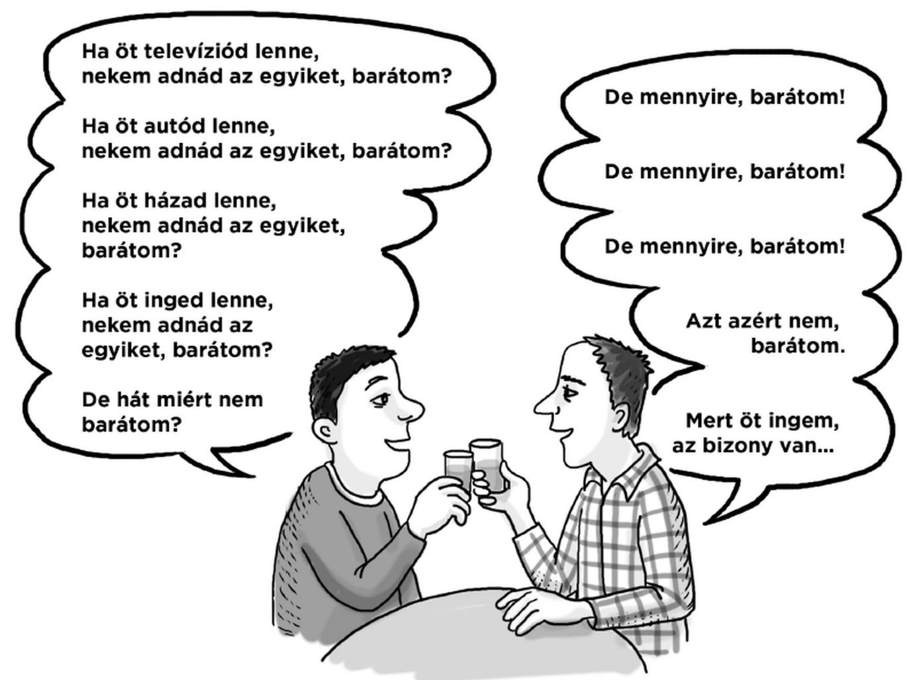
Olvasd el ezt a rövid párbeszédet!
Mit gondolsz a következő mondatról?
„Nemcsak az a lopás, ha elveszünk valamit, hanem az is, ha nem tesszük meg másokért, amit megtehetnénk.”
Mit gondolsz, hogyan kapcsolódik ez a 8. parancsolathoz?

Slide 17
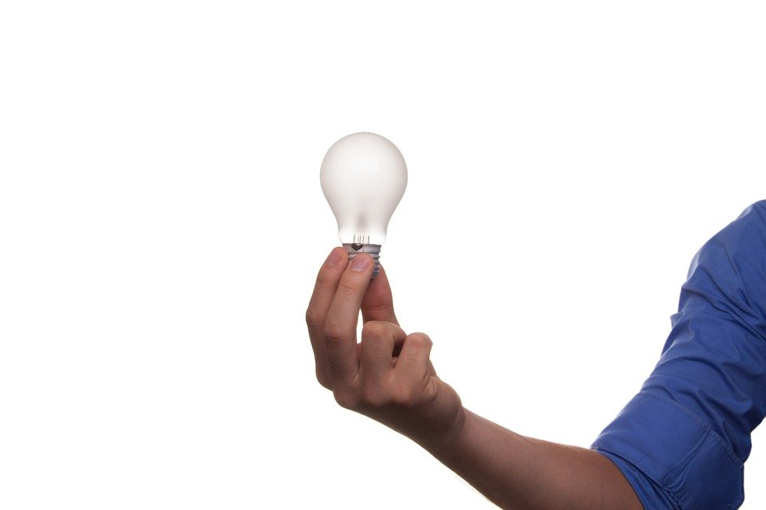
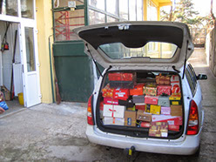
Tudod-e?
Ezen a fényképen egy gyermekek és felnőttek által összegyűjtött, becsomagolt, ajándékot tartalmazó cipős dobozokkal teli kocsit látsz.
Hallottál már Nyilas Misi karácsonyáról?
Móricz Zsigmond könyvében a debreceni kisdiák bizony nagyon örült a legegyszerűbb ajándéknak is. A róla elnevezett program azonban nem csak a saját ajándékainkról szól. Országszerte cipős doboznyi ajándékot készítenek azok a gyerekek és felnőttek, akik szeretnének örömöt okozni egy ismeretlen gyermeknek.
A sajátjukból adnak azért, hogy másoknak szebb legyen a karácsonyuk.

Slide 18
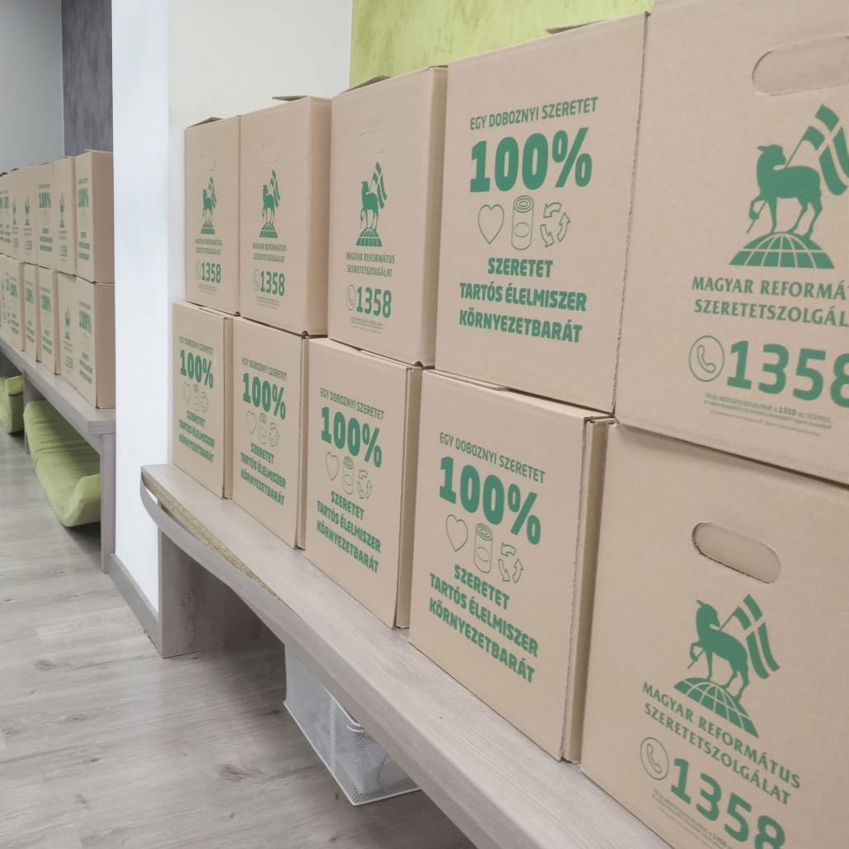
Tudod-e?
A Nyilas Misi Karácsonya programot évről évre a Magyar Református Szeretetszolgálat szervezi meg.
Itt meg tudod nézni a 2020-as program felhívását.
Itt pedig szétnézhetsz a Szeretetszolgálat honlapján, megismerkedhetsz a többi adományozási lehetőséggel is.
A kép a MRSZ honlapjáról származik.

Slide 19
A következő feladat segítségével gondold át, hogyan kapcsolódik a nyolcadik parancsolat a mi korunkhoz!
Válaszaidat a munkafüzet 39. oldalán található feladatba, vagy a füzetedbe írd le!
Panni egész hétvégén a projektmunkán dolgozott. Ezzel talán kijavíthatja a természetismeret jegyét. Éppen az iskola lépcsőjénél álldogált, amikor Kati megszólította.
– „Ezen a nagy kartonon van a projektmunkád? Megnézhetem, hogy sikerült?”
Mikor Kati látta, hogy nincs kézírás és név a papíron, kikapta Panni kezéből, és elszaladt vele.
Panni egész délelőtt búslakodott. Senkinek nem szólt. Kati nagy szájával úgysem merne senki
szembeszállni. A többiek észre sem vették, mintha csak ott sem lett volna…
Kati ötöst kapott a projektmunkára, így ő javított a félévi természetismeret jegyén..
Este csörgött a telefon. Anya szólt, hogy Zoli hívja, Kati testvére. „Vajon mit akarhat?” – gondolta Panni. Nem várt tőle semmi jót, őt is az iskola rémének tartották.
Ám Zoli így szólt:
– A húgom eldicsekedett a történtekkel. Ne félj, megkapja a magáét! A tanárnőnek már szóltam, az ötös a tiéd.
Mit gondolsz, mit vett el Kati és mit adott Zoli Panninak?
Szerinted érzései lehettek ekkor Panninak?
Milyen érzései lehettek Katinak?
Szerinted ezek után milyen érzései lehettek Panninak?

Slide 20
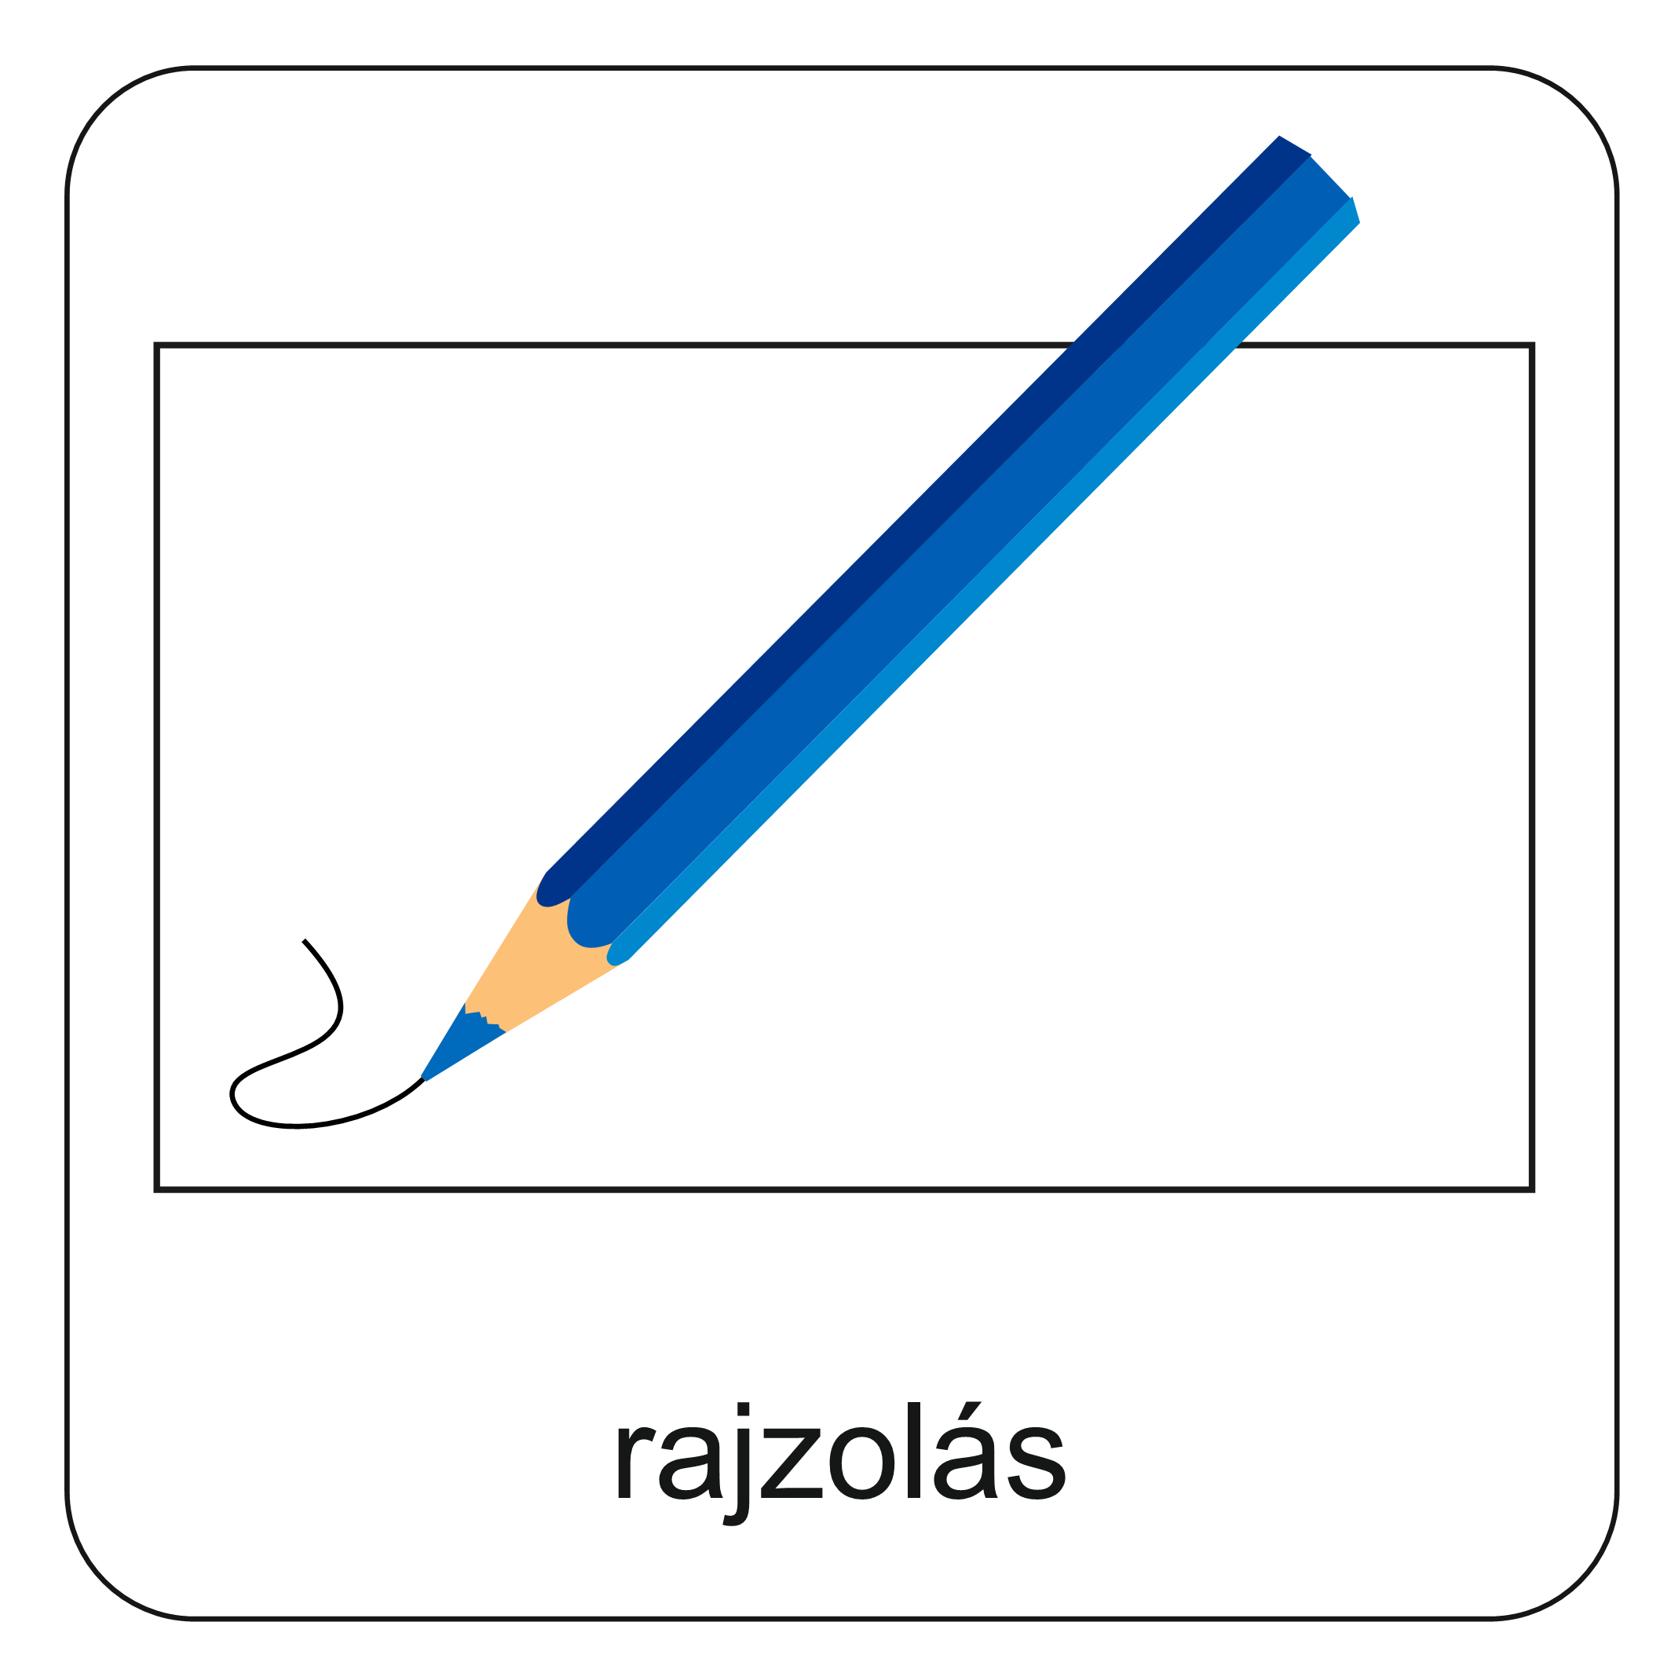
Hogyan kapcsolódik hozzánk a 8. parancsolat?
Vedd elő a füzetedet!
Rajzold körbe a kezedet!
A tenyered közepére írd fel a nyolcadik parancsolatot!
Az ujjak tetejére írj egy-egy dolgot, amit Istentől kaptál!
Alájuk pedig próbálj meg felírni egy-egy dolgot, amit szerinted másoknak adhatsz!

Slide 21
„Ne lopj!” (2Mózes 20,15)
A lopás a szív hamis kívánságából indul ki.
Ezért az első lépés a parancsolat megtartásához az lehet, hogy számba vesszük, mennyi mindent kaptunk Istentől, amiért hálásak lehetünk.
Hallgasd meg a következő éneket és közben vedd sorra, mi mindenért lehet hálás! A gondolkodásban segíthet az előbbi rajzod is.


Slide 22
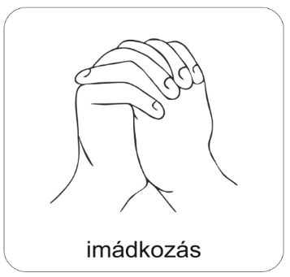
Zárjuk az órát imádsággal!
„Mi Atyánk, aki a mennyekben vagy.
Szenteltessék meg a te neved, jöjjön el a te országod,
legyen meg a te akaratod, amint a mennyben úgy a földön is.
Mindennapi kenyerünket add meg nekünk ma,
És bocsásd meg vétkeinket, miképpen mi is megbocsátunk
az ellenünk vétkezőknek.
És ne vigy minket kísértésbe, de szabadíts meg a gonosztól,
Mert Tiéd az ország, a hatalom, és a dicsőség mindörökké.
Ámen.”

Slide 23
Kedves Hittanos!
További szép napot kívánok!
Áldás, békesség!
A diasorban használt képek a Hittankönyvből származnak, valamint a www.pixabay.com oldalon találhatóak és ingyenesen letölthetők.

